Slide 1
Secret Lands
Выполнили:
Андрианов Дмитрий
Беляев Матвей
Варламова Есения

Slide 2
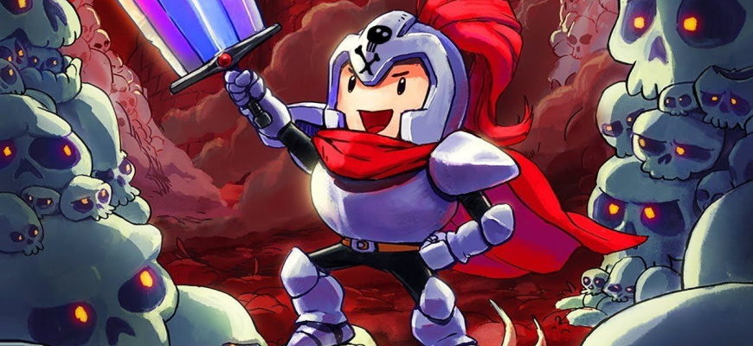
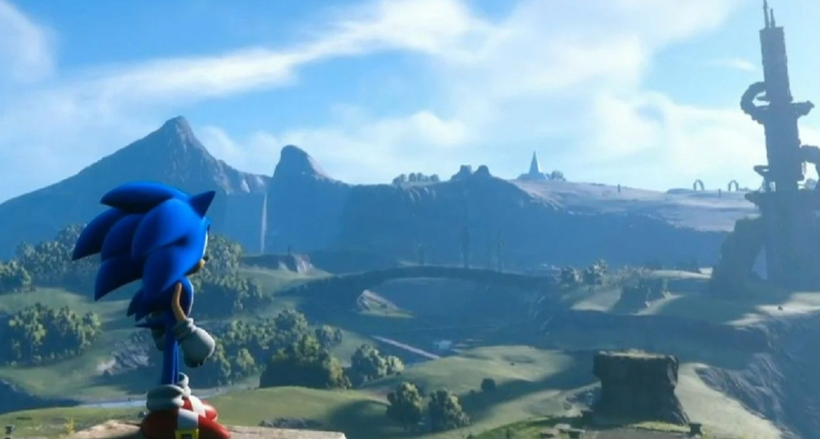
Концепция игры

Slide 3
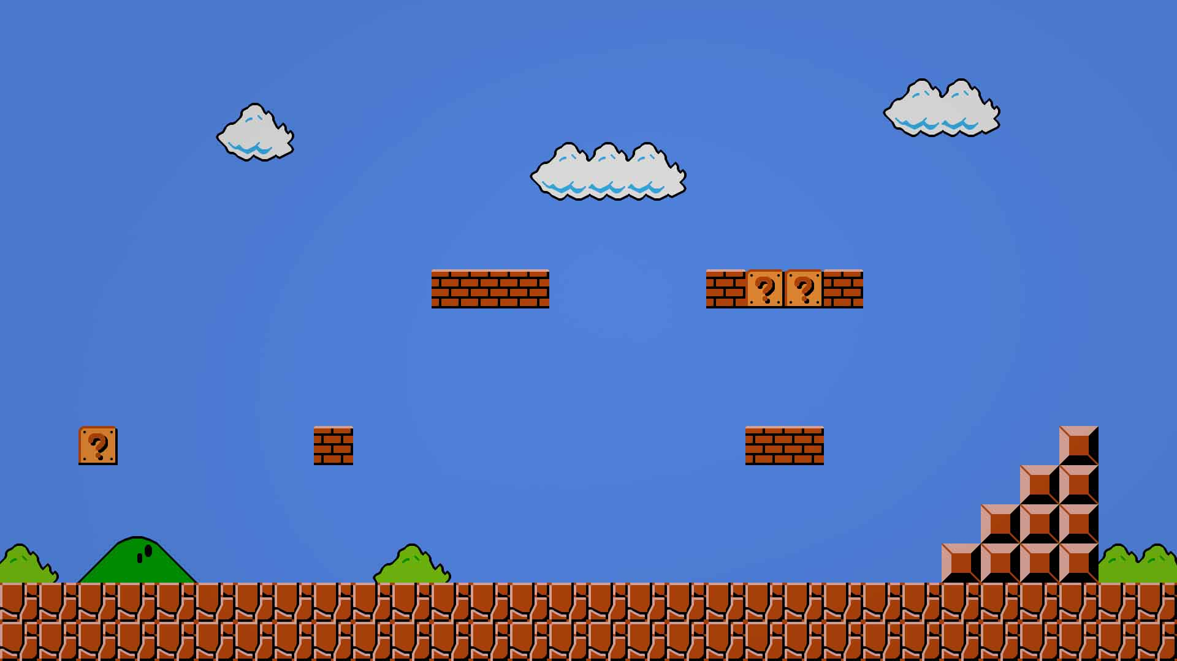

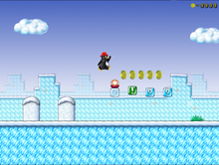
Актуальность

Slide 4

Преимущества нашей игры
1
Открытый код
2
Сделано в России
3
Разработано учениками Павла Месенёва

Slide 5
Перспективы развития
Новые уровни
Улучшенные препятствия
Добавление игровых предметов

Slide 6
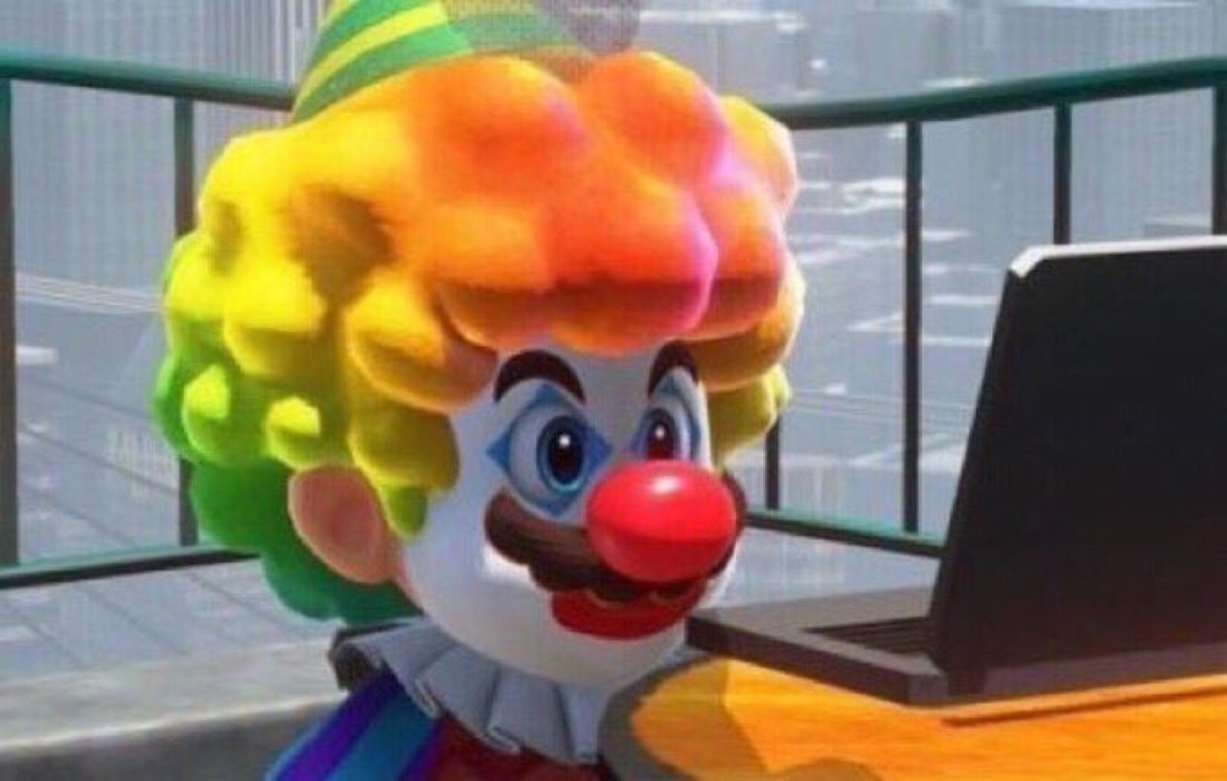
Спасибо за внимание!

